Slide 1
« Внешняя политика. Русско-Японская война»

Slide 2
План
Проверка домашнего задания
Направления внешней политики Росси.
Дальневосточная политика
Причины и характер Русско-японской войны 1904-1905 гг.
Ход военных действий. Оборона и падение Порт-Артура.
Итоги и последствия Русско-японской войны.

Slide 3
Проверяем д/з
ФИО | Что предлагал | Какие изменения могли произойти
С.Ю. Витте | 1. Создание своей собственной промышленности – задача не только экономическая, но и политическая 2. Уравнение крестьян в правах с другими сословиями 3. Разрешение им свободно выходить из общины 4. Введение для крестьян частной собственности на землю 5. Сокращение помещичьего землевладения | 1. 1895 г. – монополия на продажу винно-водочных изделий. «Пьяные деньги». 2. Повышение косвенных налогов, пошлин на импорт промышленных товаров. 3. 1897 г. – реформа финансов. Золотое денежное обращение ускоренный приток капиталов.

Slide 4
ФИО | То предлагал | Какие изменения могли произойти
В.К. Плеве | 1. Необходимы лишь некоторые реформы, но нельзя допустить, чтобы они совершались слишком стремительно. 2. Сохранение основ самодержавно-сословного строя. 3. Поощрение создания рабочих организаций (для отвлечения от борьбы за политические права) под патронажем полиции по инициативе С. В. Зубатова. 4. Подавление оппозиции | 1. Укрепление власти МВД. 2. «Общество взаимопомощи рабочих механического производства» (1901 г) 3. Закон «Об учреждении старост в фабричных предприятиях» (июнь 1903 г.)

Slide 5
ФИО | Что предлагал | Какие изменения могли произойти
П.Д. Святополк-Мирский | 1. Включить в состав Государственного совета определенное число выборных от земств и городских дум. 2. . Следовало значительно расширить круг избирателей в земские и городские органы управления. 3. Предполагал распространить земства на всей территории империи. 4. Создать условия для сближения крестьян в имущественных правах с другими сословиями. 5. Расширить права старообрядцев. 6. Издать закон о правах еврейского населения | 1. Произошли некоторые социальные, национальные и религиозные послабления.

Slide 6
Основные направления внешней политики
1. Сохранение сложившегося положения и не допустить новых военных конфликтов в Европе.
2. Расширить сферу влияния России на Дальнем Востоке

Slide 7
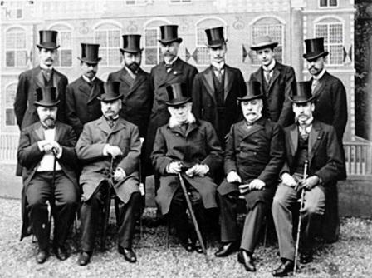
В 1899 г. состоялась международная конференция в Гааге.

Slide 8
Итоги Гаагской конференции
не использовать удушливые газы
не применять снаряды, начинённые газом
не использовать разрывные пули

Slide 9
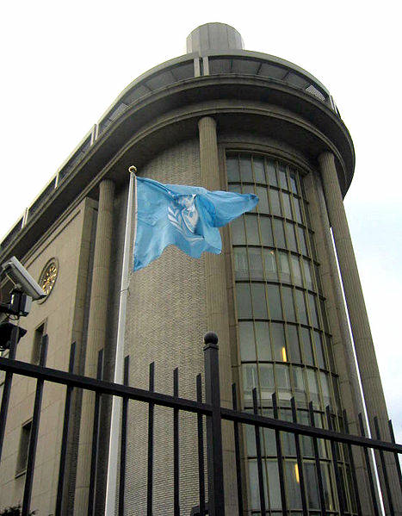
Итоги конференции
По итогам конференции был создан Гаагский международный суд для разбирательства конфликтов между государствами. Но результаты конференции не соответствовали замыслам Николая II.

Slide 10
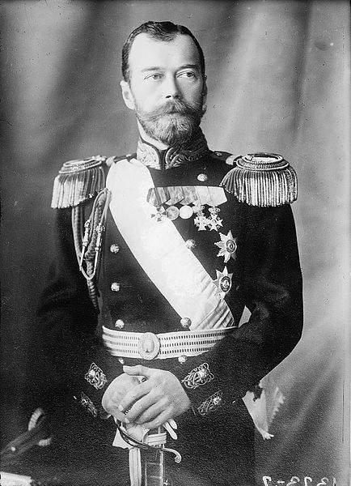
Важным вопросом было решении « большой азиатской программы»: усиление господства России в Восточной Азии. Главным препятствием на пути была Япония.

Slide 11
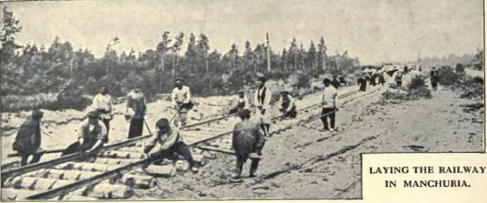
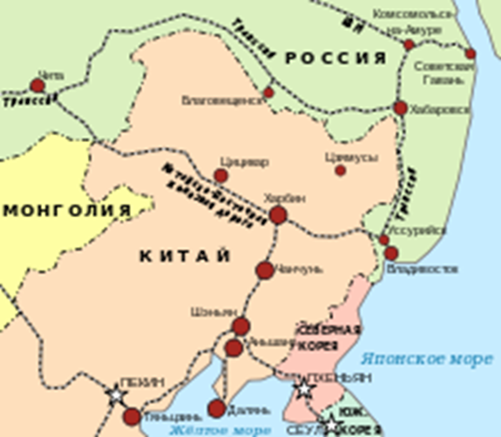

Slide 12
В 1896 г. Россия и Китай заключили секретный договор об оборонительном союзе. Китай разрешил России построить через свою дорогу Китайско-Восточную железную дорогу (КВЖД) из Забайкалья до Владивостока.
Китайско-русское сближение подтолкнуло другие государства к захвату китайских территорий. В 1897 г. Германия взяла под свой контроль порт Циндао.

Slide 13
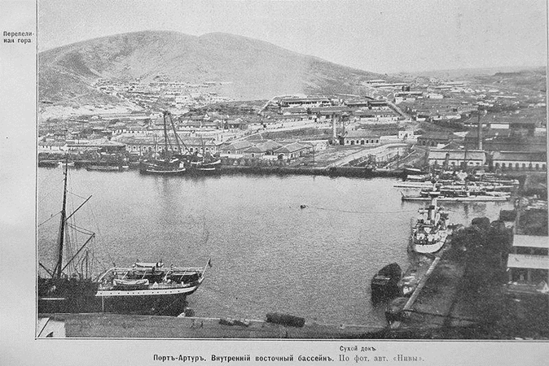
Россия не только не поддержала Китай, но и решила приобрести незамерзающий порт в Жёлтом море – порт Артур.

Slide 14
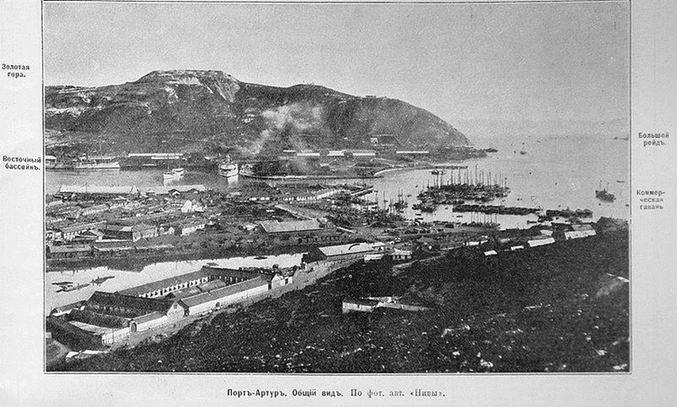
В мае 1898 г. Китаю был навязан договор о безвозмездной аренде на 25 лет Ляодунского полуострова и Порт- Артура с правом создания там российской военно-морской базы

Slide 15
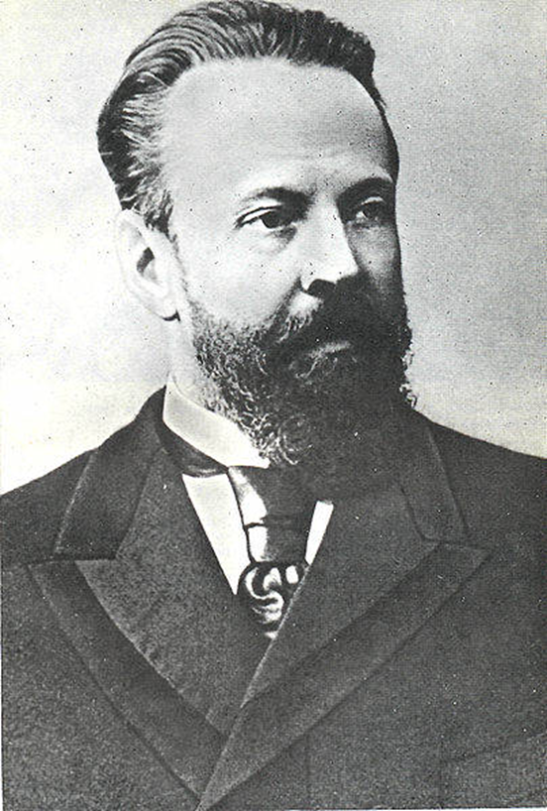
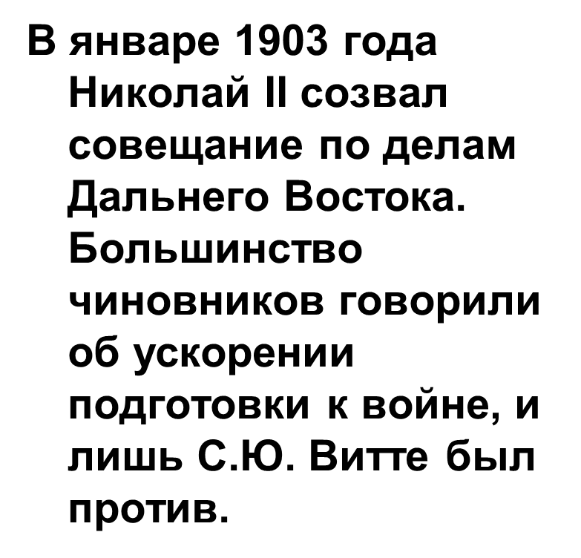


Slide 16
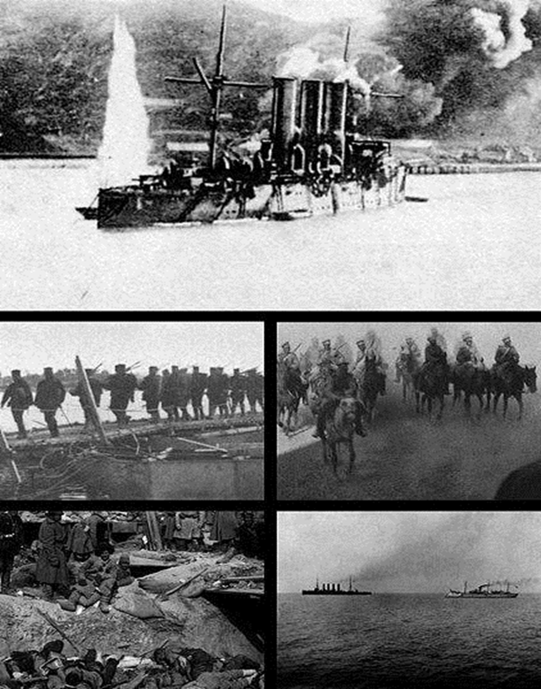
Начало Русско – Японской войны
В ночь на 27 января 1904 г. без объявления войны, японские корабли атаковали русскую эскадру, стоящую на рейде Порт-Артура

Slide 17
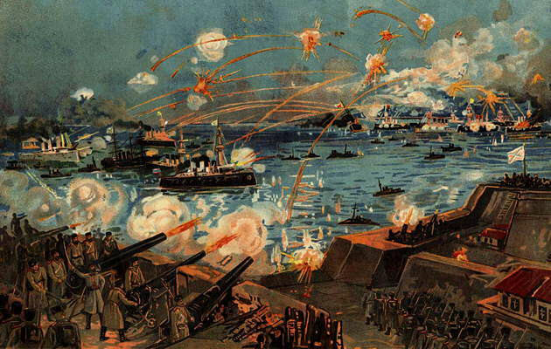
Падение Порт- Артура.

Slide 18
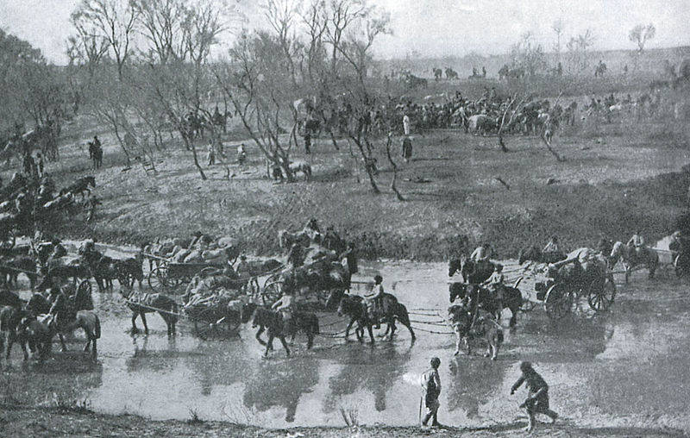
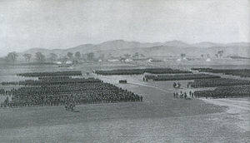
В августе 1904 г. три японские армии атаковали русские позиции, но натолкнулись на жёсткое сопротивление и понесли огромные потери

Slide 19
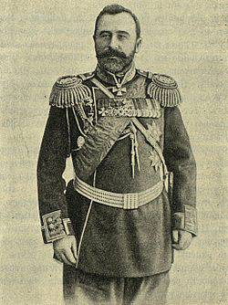
Если бы А.Н. Куропаткин осуществил свой замысел, то, возможно, японской армии было бы нанесено поражение. Но в последний момент командующий принял решение отступить к Мукдену.
А.Н. Куропаткин

Slide 20
Задание:
С. 31-34 прочитать и составить таблицу:
Дата | Ход военных действий

Slide 21
Проверяем:
Дата | Ход действий
Январь 1904 | Атака японской армии русской эскадры
Март 1904 | Гибель броненосца «Петропавловск»
Август 1904 | Многодневное генеральное сражение под Ляояном, которое окончилось отступлением русской армии.
Декабрь 1904 | Убит генерал Кондратенко, бывший душою обороны Порт-Артура.
Февраль 1905 | В многодневном бою под Мукденом русская армия потерпела поражение и вынуждена была отступить на север.

Slide 22
дата | Ход событий
Май 1905 | Эскадра генерала Рождественского пришла в воды Желтого моря, направляясь во Владивосток, и в Цусимском проливе была уничтожена японским флотом.
Май 1905 | Президент США Т. Рузвельт предложил воюющим сторонам свое посредничество.
15.05. 1905 | Портсмутская конференция
23.08. 1905 | Портсмутский мирный договор.

Slide 23
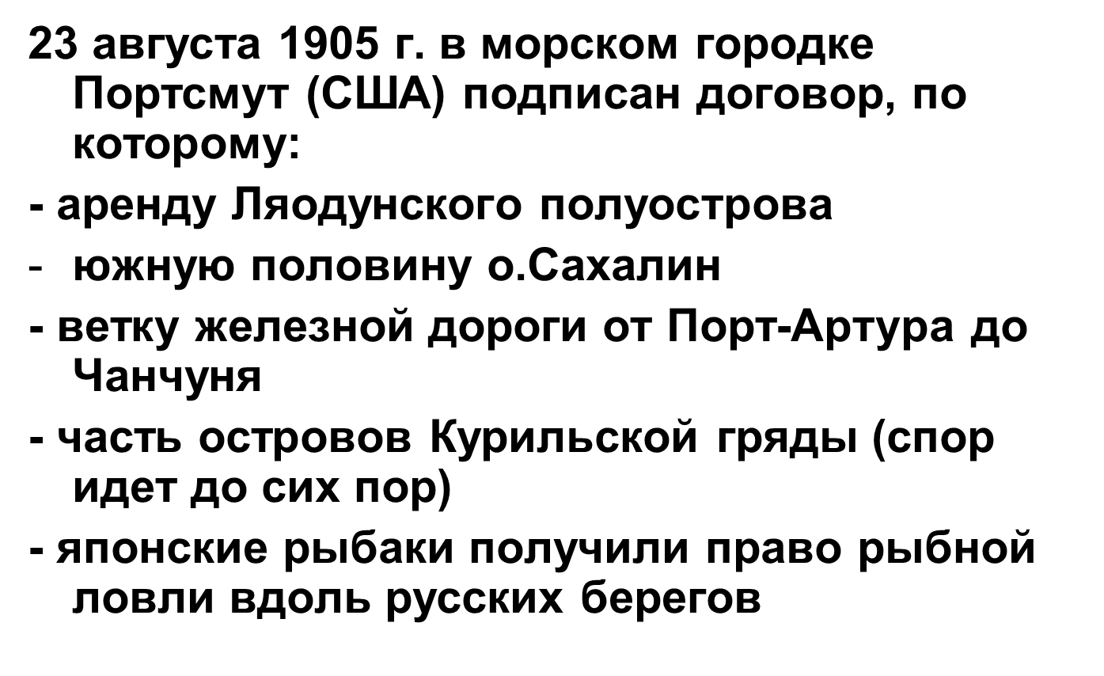
Условия Портсмутского мира

Slide 24
Подведем итоги:
Задания на стр. 34
                Домашнее задание параграф 4

